Slide 1






Slide 2



COMPORTAMIENTO DEL SECTOR AGROPECUARIO
En 2025, las exportaciones de productos agropecuarios, alimentos y bebidas alcanzaron US$15.307,4 millones FOB, registrando un crecimiento anual del 33,2 %. Este resultado fue impulsado principalmente por el dinamismo en las exportaciones de café y aceite de palma, consolidando al sector agropecuario como uno de los principales motores del comercio exterior colombiano al cierre del año.
En 2025, las exportaciones de panela alcanzaron 16.366 toneladas por USD 28.972.594, registrando un crecimiento de 4.8% en volumen y 14.2% en divisas frente a 2024. Los envíos se concentraron en mercados consolidados y avanzaron hacia nuevos destinos en Europa, América y Asia, fortaleciendo el posicionamiento internacional de la panela colombiana.

Slide 3
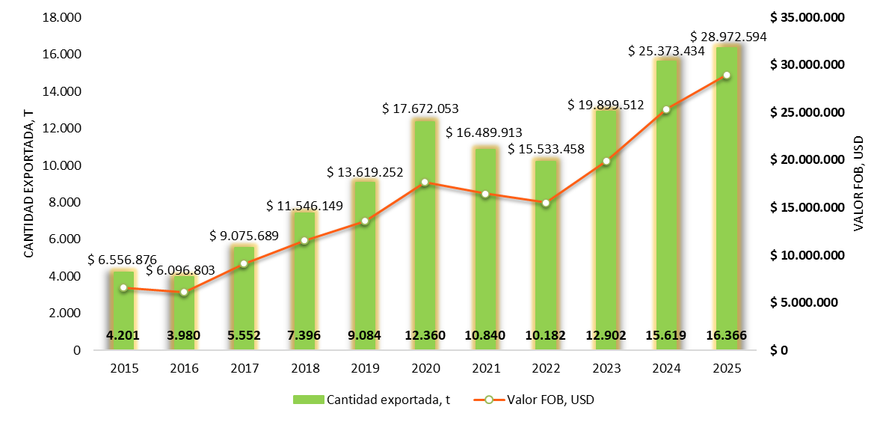
COMPORTAMIENTO DE LAS EXPORTACIONES 2025
Datos proporcionados por la DIAN y validados por el DANE, obtenidos a través de la plataforma Treid.co.com y Datasur.com corte 31 de diciembre de 2025

Slide 4
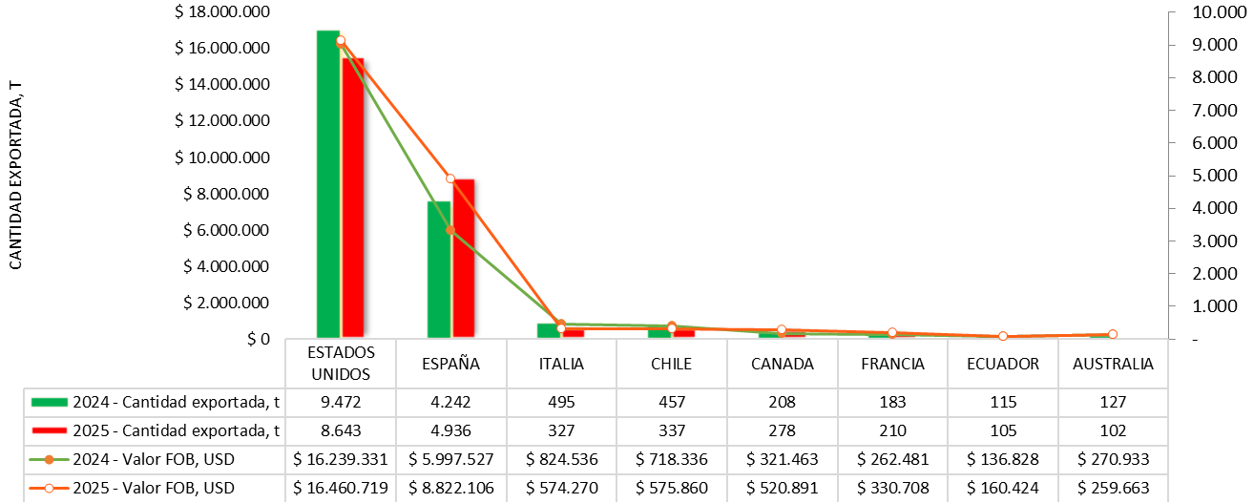
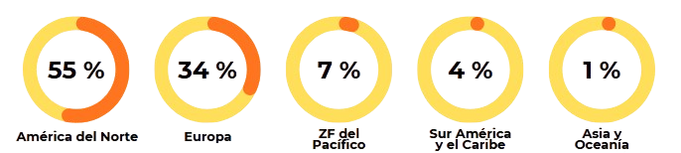
PRINCIPALES DESTINOS DE LAS EXPORTACIONES 2025
Datos proporcionados por la DIAN y validados por el DANE, obtenidos a través de la plataforma Treid.co.com y Datasur.com corte 31 de diciembre de 2025

Slide 5
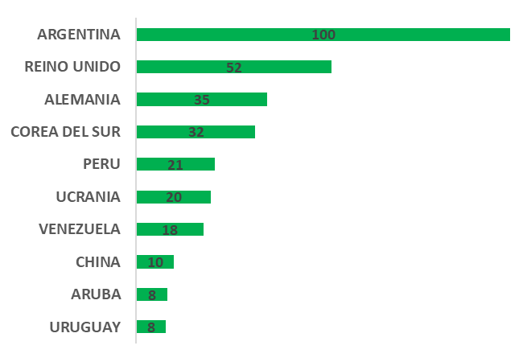

OTROS DESTINOS DE EXPORTACIÓN
Además de los principales destinos consolidados de exportación, como Estados Unidos y España, se identifican otros mercados que representan alternativas estratégicas para la diversificación de las exportaciones de panela colombiana, los cuales evidencian oportunidades de crecimiento asociadas a nichos especializados, productos naturales y tendencias de consumo saludable.
Datos proporcionados por la DIAN y validados por el DANE, obtenidos a través de la plataforma Treid.co.com y Datasur.com corte 31 de diciembre de 2025

Slide 6

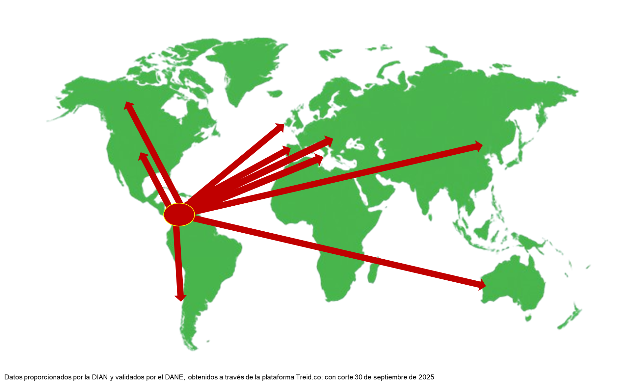
EXPORTACIONES TRIMESTRALES 2025
Trimestre I
Trimestre III
3.886 toneladas
4.285 toneladas
FOB $6.887.345
FOB $7.207.494
Trimestre II
Trimestre IV
4.103 toneladas
4.112 toneladas
FOB $7.132.452
FOB $6.923.998
Datos proporcionados por la DIAN y validados por el DANE, obtenidos a través de la plataforma Treid.co.com y Datasur.com corte 31 de diciembre de 2025

Slide 7
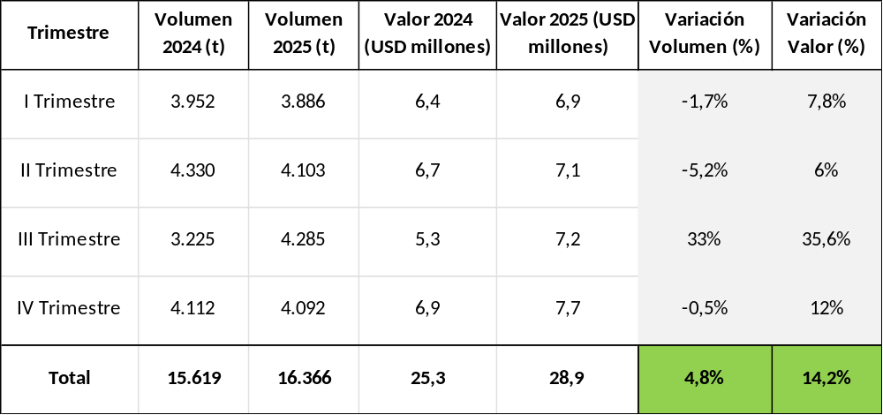
VARIACIÓN TRIMESTRAL DE LAS EXPORTACIONES
Datos proporcionados por la DIAN y validados por el DANE, obtenidos a través de la plataforma Treid.co.com y Datasur.com corte 31 de diciembre de 2025

Slide 8
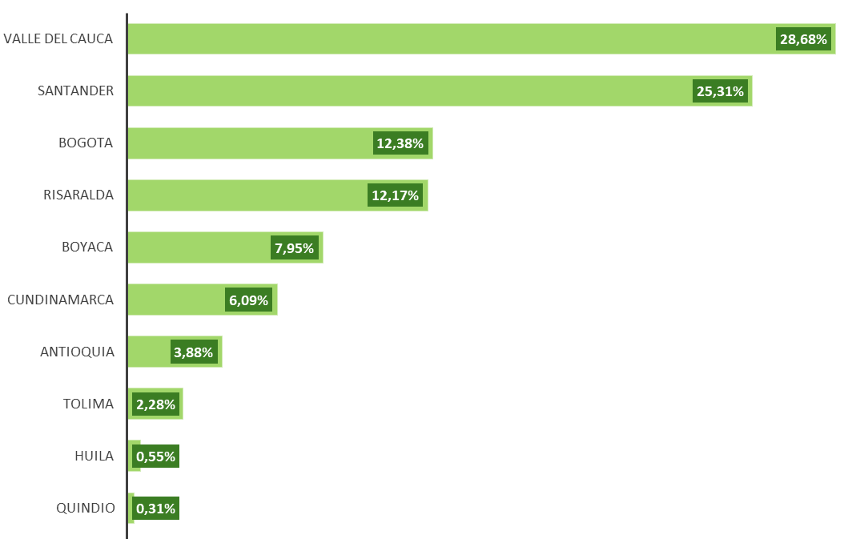
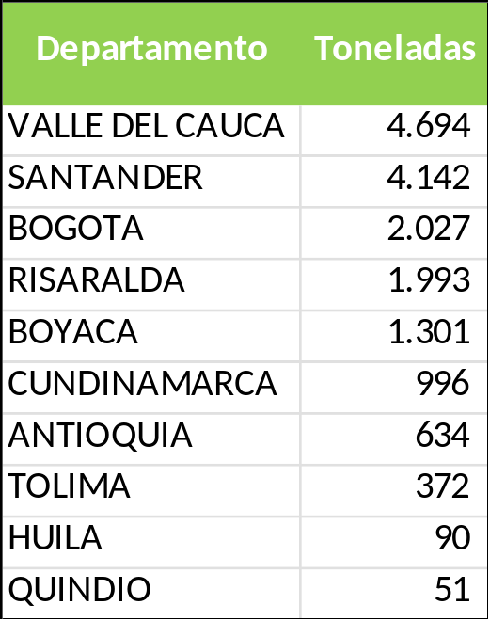
PARTICIPACIÓN POR DEPARTAMENTO
Datos proporcionados por la DIAN y validados por el DANE, obtenidos a través de la plataforma Treid.co.com y Datasur.com corte 31 de diciembre de 2025

Slide 9
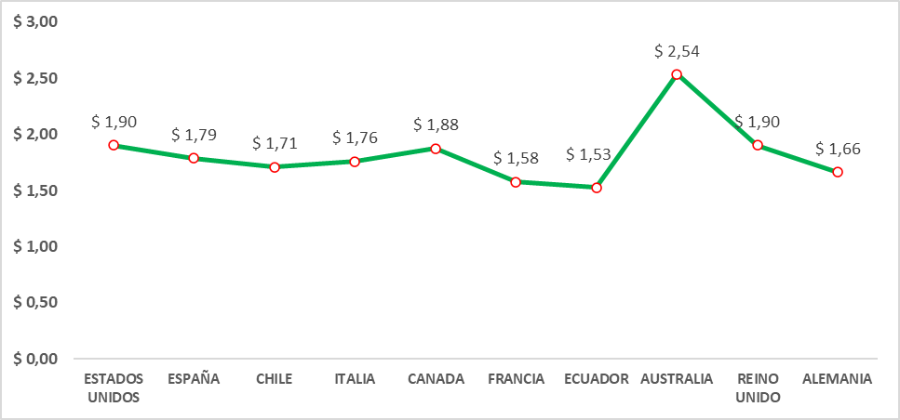
PRECIOS PROMEDIO DE ENTRADA EN LOS PRINCIPALES DESTINOS
Datos proporcionados por la DIAN y validados por el DANE, obtenidos a través de la plataforma Treid.co.com y Datasur.com corte 31 de diciembre de 2025

Slide 10
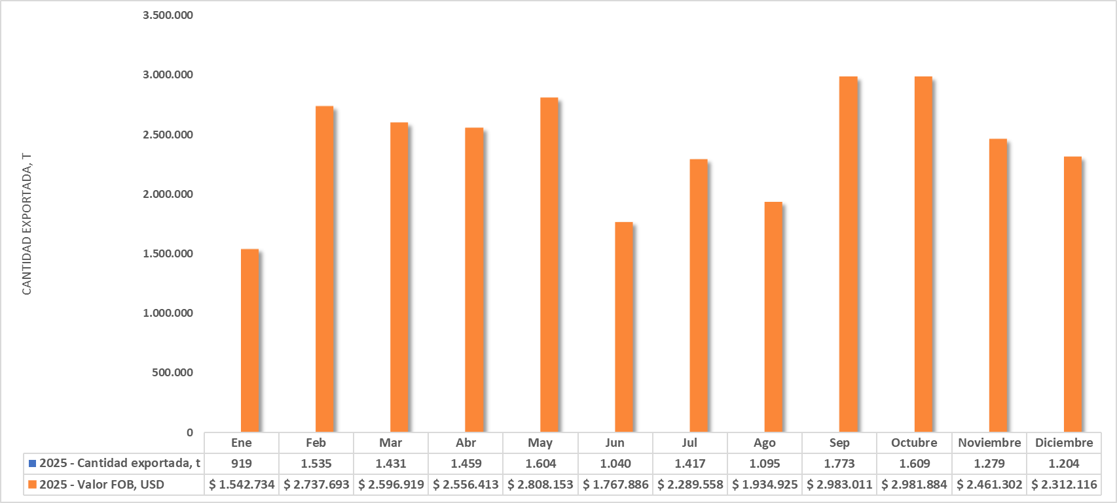
COMPORTAMIENTO MENSUAL DE LAS EXPORTACIONES DURANTE 2025
Datos proporcionados por la DIAN y validados por el DANE, obtenidos a través de la plataforma Treid.co.com y Datasur.com corte 31 de diciembre de 2025

Slide 11







PRINCIPALES DESTINOS DE OTROS PAISES EXPORTADORES DE PANELA
India
México
Perú
Costa Rica
Estados Unidos
Australia
Emiratos Árabes
Reino Unido
Singapur
Estados Unidos
Canadá
China
Alemania
Corea del Sur
Estados Unidos
Italia
Francia
España
Ecuador
Estados Unidos
Alemania
Francia
España
Bélgica
Ecuador
China
Brasil
Estados Unidos
España
Chile
Colombia
Japón
India
Emiratos Árabes
Egipto
Indonesia
Estados Unidos
Japón
Vietnam
Austria
* Otros países exportadores de panela orientan sus envíos hacia mercados como el de Norte América, Europa y algunos destinos de Asia y Oceanía. En particular, se observa una coincidencia en destinos estratégicos como Estados Unidos, España, Alemania, Francia y Japón lo que evidencia una clara preferencia por mercados desarrollados y de alto poder adquisitivo.
Datos proporcionados por la DIAN y validados por el DANE, obtenidos a través de la plataforma Treid.co.com y Datasur.com corte 31 de diciembre de 2025

Slide 12
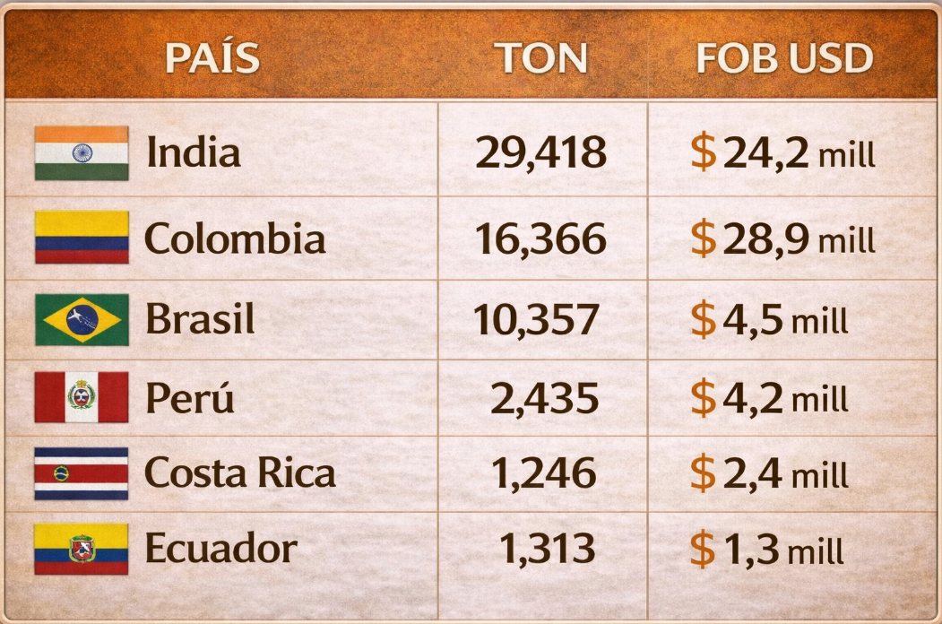

OTROS PAISES EXPORTADORES DE PANELA
India lidera en volumen exportado (29.418 t), pero con menor valor FOB unitario, lo que indica una estrategia basada en altos volúmenes y precios más competitivos. Colombia, aunque exporta menos (16.366 t), alcanza el mayor valor FOB (USD 28,9 millones), reflejando un mejor precio por tonelada y mayor valor agregado.
Brasil registra un volumen importante con valor FOB moderado, lo que refleja precios bajos. En cambio, Perú, Ecuador y Costa Rica exportan menos, pero con mejor precio promedio. Estratégicamente, se distinguen mercados de alto volumen y bajo precio (India y Brasil) y mercados de menor volumen, pero mayor rentabilidad (Colombia, Costa Rica, Perú y Ecuador), combinando escala y valor.
* Cabe resaltar (exceptuando a Colombia) que las cantidades y valores son aproximados debido a la variación en los tipos de cambio
Datos proporcionados por la DIAN y validados por el DANE, obtenidos a través de la plataforma Treid.co.com y Datasur.com corte 31 de diciembre de 2025

Slide 13
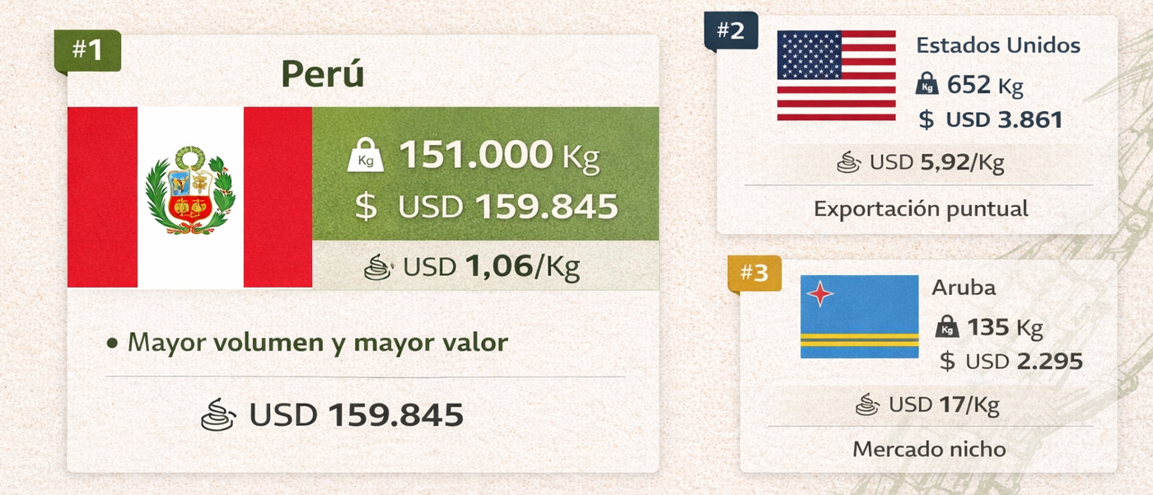
EXPORTACIONES MIEL DE CAÑA 1702904000
Datos proporcionados por la DIAN y validados por el DANE, obtenidos a través de la plataforma Treid.co.com y Datasur.com corte 31 de diciembre de 2025

Slide 14
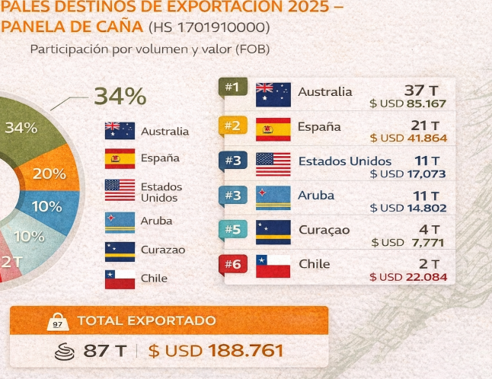
EXPORTACIONES PANELA SABORIZADA 1701910000
Datos proporcionados por la DIAN y validados por el DANE, obtenidos a través de la plataforma Treid.co.com y Datasur.com corte 31 de diciembre de 2025

Slide 15
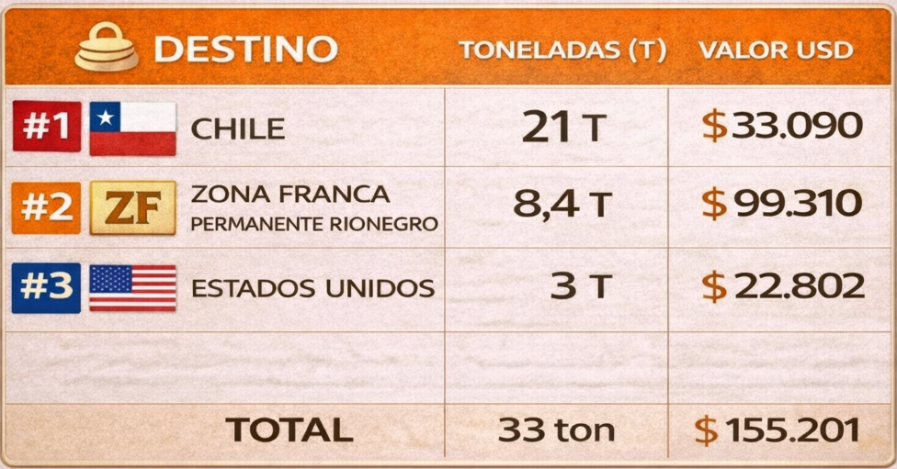
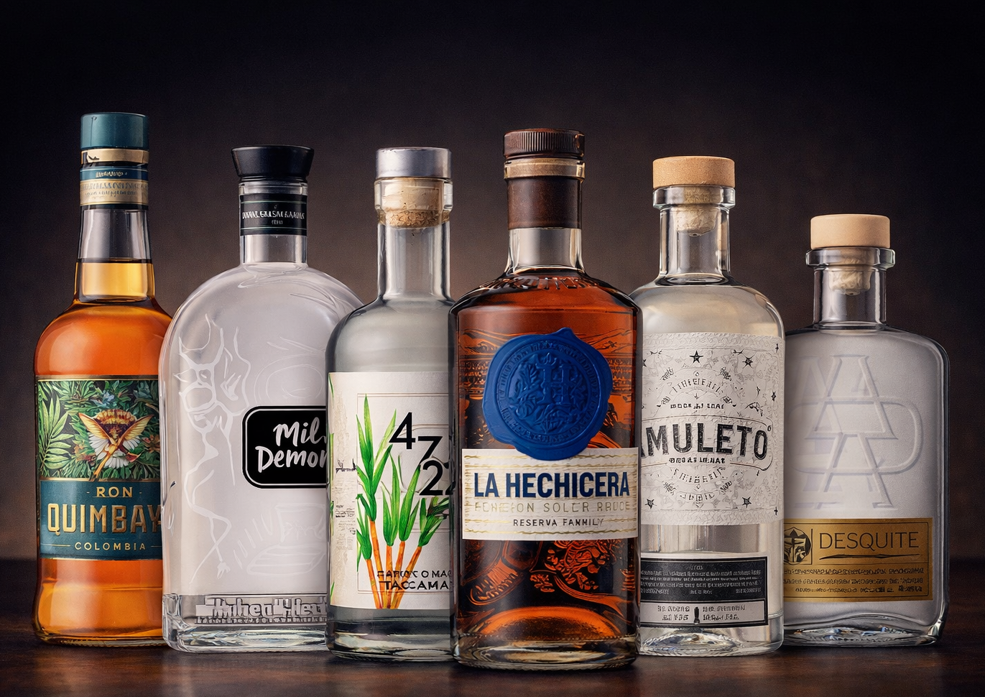
EXPORTACIONES LICORES DE CAÑA 2208400000
Quimbaya
Mil demonios
472
La Hechicera
Amuleto
Desquite
Datos proporcionados por la DIAN y validados por el DANE, obtenidos a través de la plataforma Treid.co.com y Datasur.com corte 31 de diciembre de 2025

Slide 16
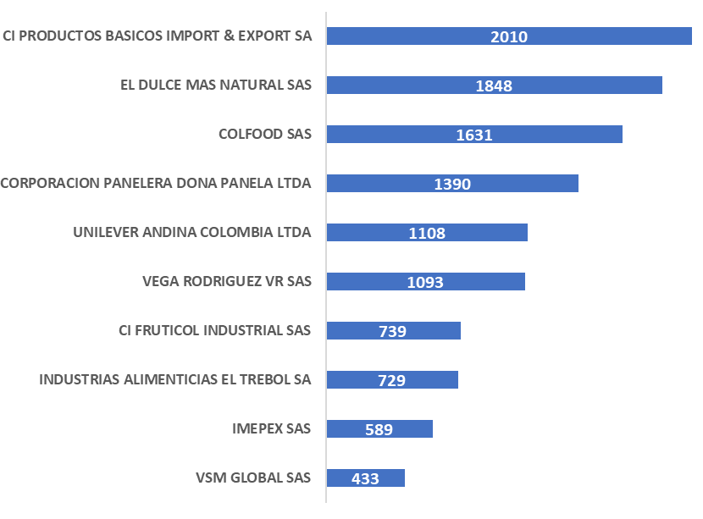
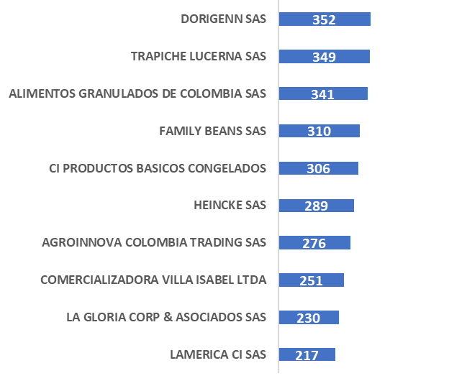
RANKING DE EXPORTADORES
Datos proporcionados por la DIAN y validados por el DANE, obtenidos a través de la plataforma Treid.co.com y Datasur.com corte 31 de diciembre de 2025

Slide 17
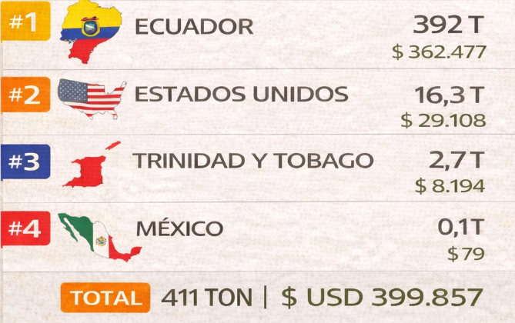
IMPORTACIONES DE PANELA
Datos proporcionados por la DIAN y validados por el DANE, obtenidos a través de la plataforma Treid.co.com y Datasur.com corte 31 de diciembre de 2025

Slide 18
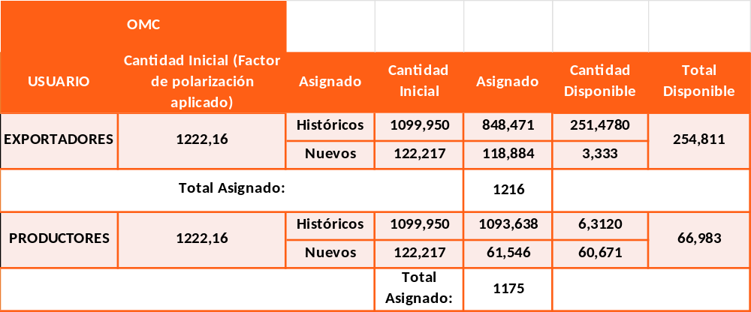
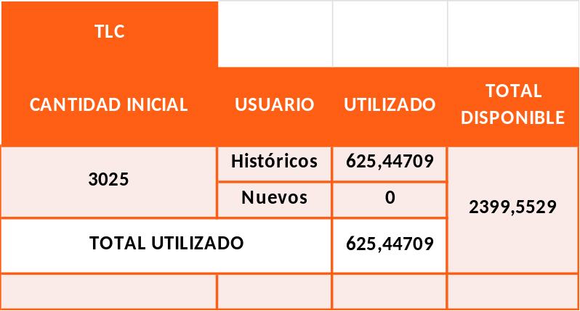
CONTINGENTES DE EXPORTACIÓN
Fecha de reporte 06 de febrero 2026
https://www.vuce.gov.co/noticias/avisos/2026/saldo-por-utilizar-contingente-de-exportacion-1

Slide 19
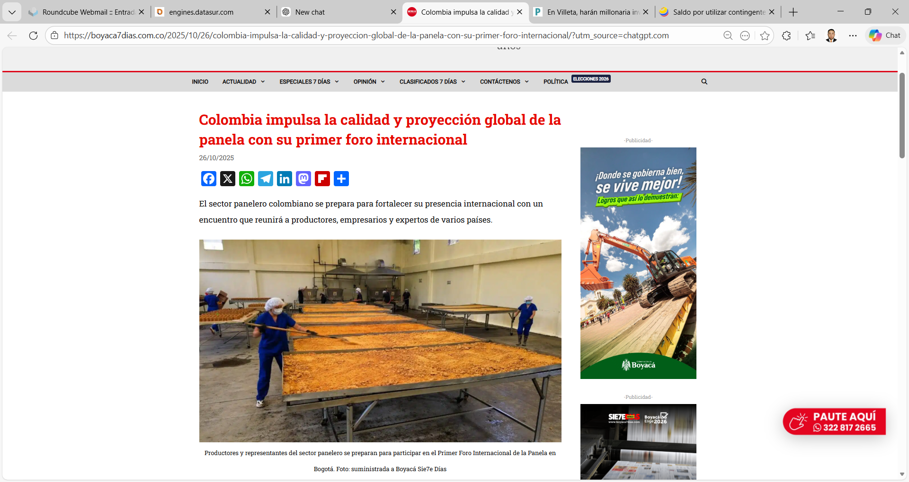
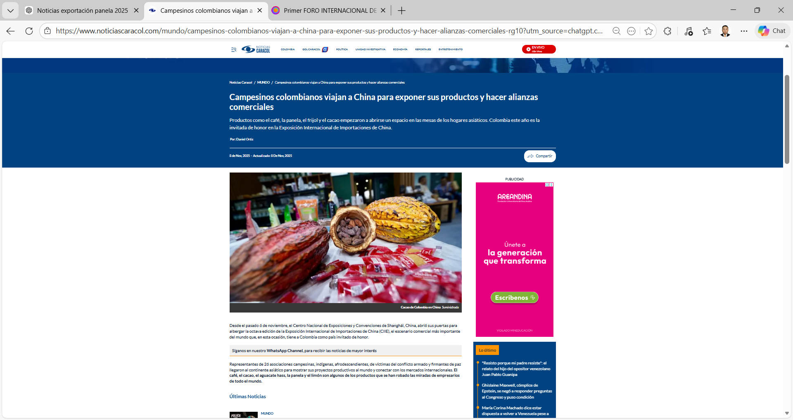
PUBLICACIONES
https://boyaca7dias.com.co/2025/10/26/colombia-impulsa-la-calidad-y-proyeccion-global-de-la-panela-con-su-primer-foro-internacional/
https://www.noticiascaracol.com/mundo/campesinos-colombianos-viajan-a-china-para-exponer-sus-productos-y-hacer-alianzas-comerciales-rg10

Slide 20


